Slide 1
La Féodalité
Xe au XIIe siècle

Slide 2
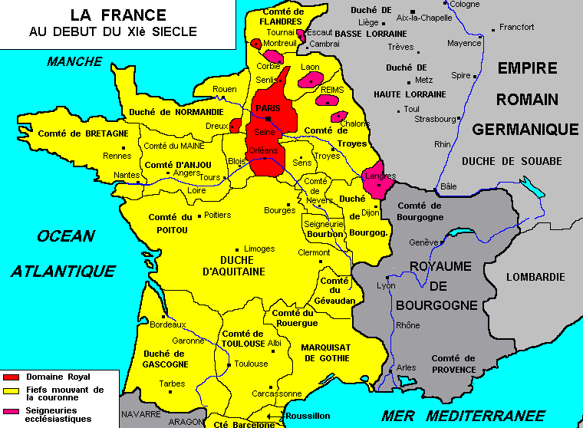
Les comtés
Les rois n’ont du pouvoir que sur l’Ile de France et l’Orléanais
Le reste est administé plus localement
Féodalité = siegneurs reignant sur le monde paysan
Relation seigneurs / vassaux

Slide 3
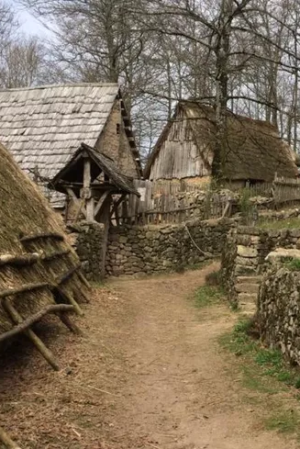
La vie dans les campagnes
Les terres appartiennent aux seigneurs
Les paysans travaillent directement pour le seigneur ou payent un loyer
Corvées pour entretenir le château, les chemins…
Châtelains peuvent être vassaux d’autres seigneurs
Statut héréditaire des paysans (les ‘serfs’) et des seigneurs (la noblesse)

Slide 4
Les chevaliers

Slide 5
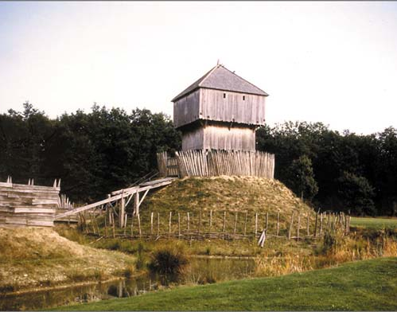
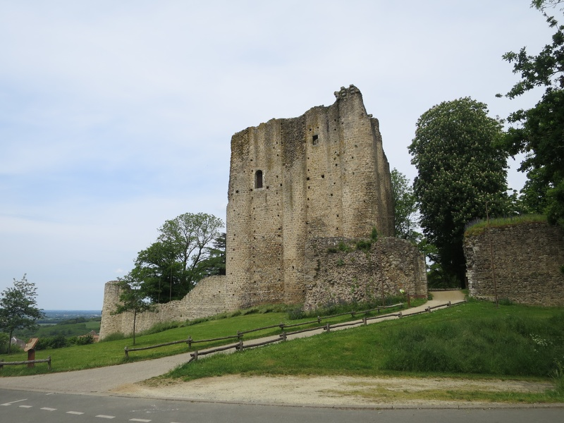
Le château
Là où vit la noblesse
Au Xe siècle, les châteaux sont en bois (‘motte castrale’)
Au Xie siècle, donjons et forteressses en pierre
Siège de la force et justice, entrepôt, lieu de refuge et de distractions (troubadours)
Naissance de petits bourgs

Slide 6
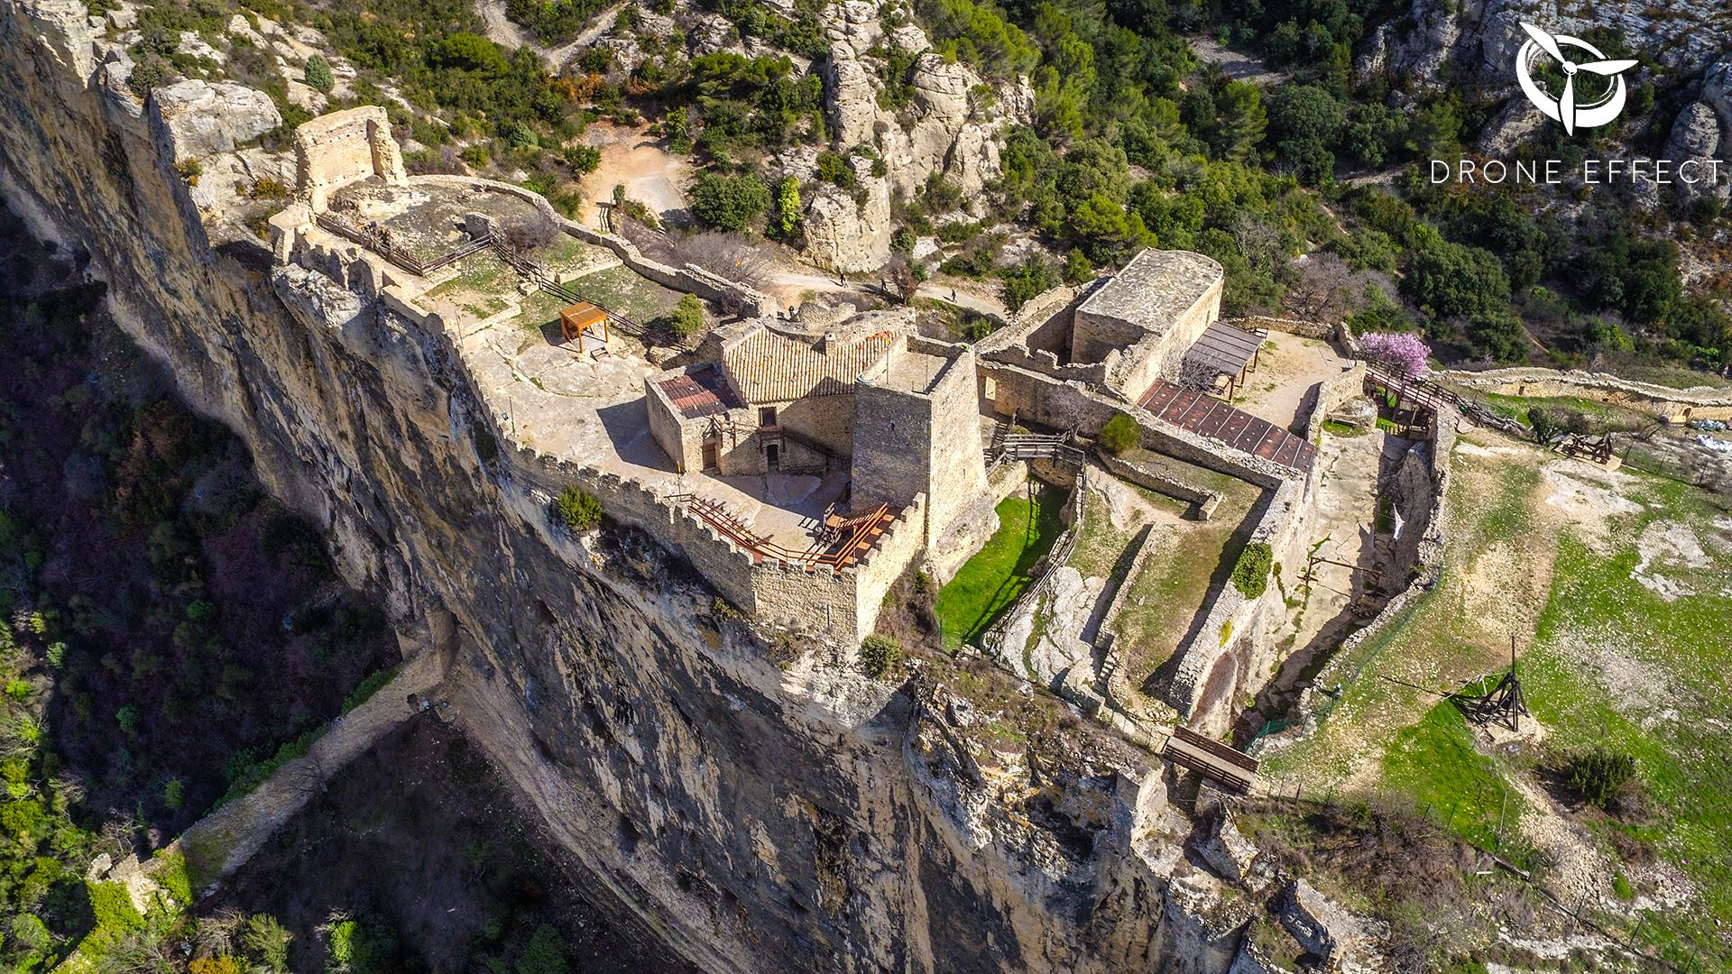

Slide 7
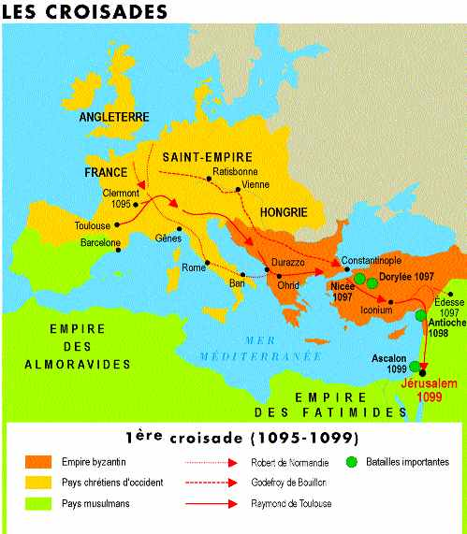
L’Eglise
Devient indépendante des rois / princes / seigneurs
Parvient à calmer un peu les puissants:
Mariages (monogamie, mariage consenti, etc.)
Trêves guerrières et endroits / personnes protégées
Se fait aussi via les croisades, qui dégénèrent
Calendrier avec fêtes chrétiennes
Charité
Cimetière = lieu de reunion / jeu

Slide 8
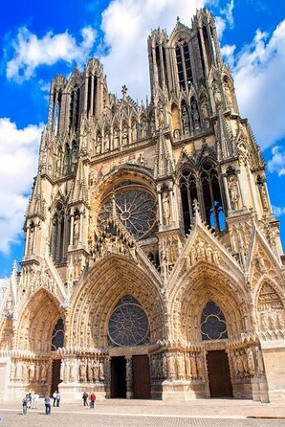
Un mini-réchauffement climatique?
Meilleurs rendements
Populations mieux nourries
Augmentation de la population
Nouvelles techniques

Slide 9
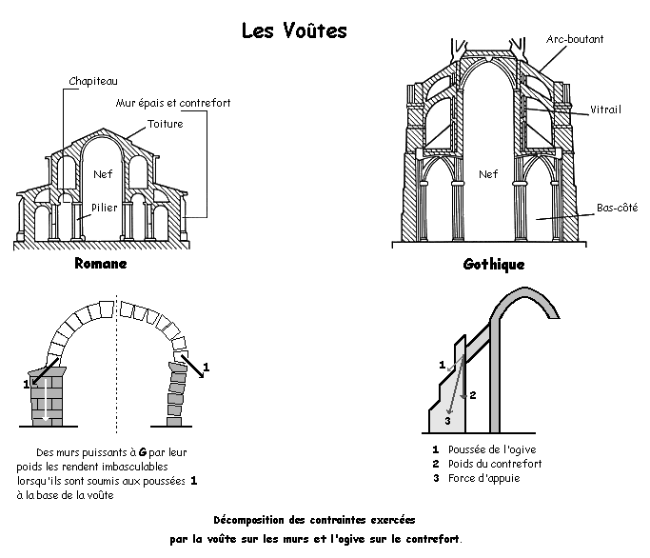
Les cathédrales

Slide 10
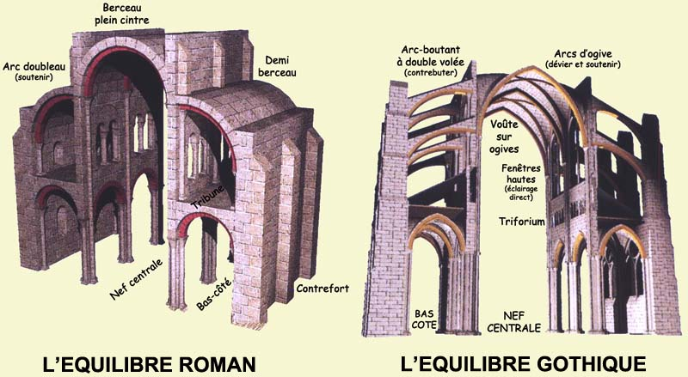
Les cathédrales

